Slide 1
CHAPTER 8 기하학 처리
PART 01 영상 처리 개요 및 OpenCV 소개
김 찬, 윤 영 선
ckim.esw@gmail.com, ysyun@hnu.kr
정보통신공학과

Slide 2
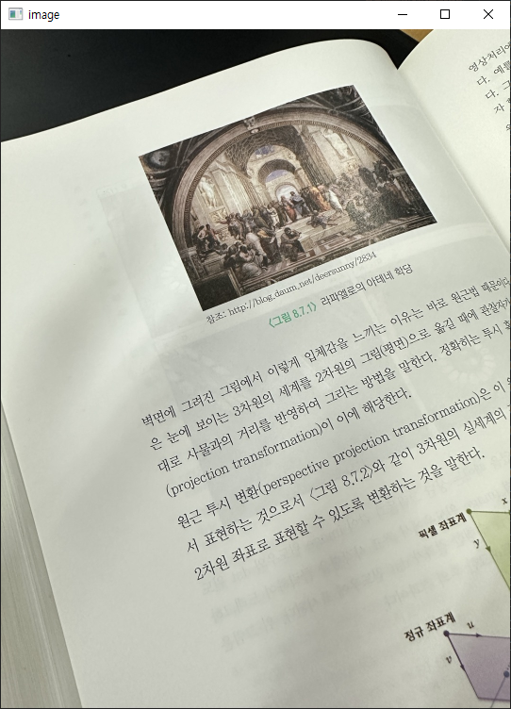
8. 기하학 처리
8.7 원근 투시(투영) 변환
8.7.2 마우스 이벤트를 활용한 투영 변환
import numpy as np, cv2
# 이미지 경로만 입력하면 기본 값으로 COLOR 이미지로 받아 옴
image = cv2.imread("이미지 경로")
# 이미지 크기 조정
image = cv2.resize(image, (image.shape[1]//2, image.shape[0]//2))
# 각 네모 박스의 크기 선언
small = np.array([12, 12])
# 마우스를 클릭했는지 안 했는지 검사하기 위한 변수
check = -1
# 각 네모 박스의 위치 초기 선언
pts1 = np.float32([(100, 100), (300, 100), (300, 300), (100, 300)])
# 이미지 정상 출력 확인
cv2.imshow("image", image)
cv2.waitKey(0)

Slide 3
8. 기하학 처리
8.7 원근 투시(투영) 변환
8.7.2 마우스 이벤트를 활용한 투영 변환
# 원본 이미지를 그리기 위한 함수
def draw_rect(img):
# 1줄 for문
# 현재 4개의 네모 박스들 위치에 small로 지정한 범위 적용
rois = [(p - small, small * 2) for p in pts1]
# 현재 4개의 네모 박스들 위치를 for each문으로 반복
# np.int32를 준 이유는 좌표 값은 소수점이면 안되기 때문
for (x, y), (w, h) in np.int32(rois):
# 현재 좌표에 맞춰 네모 그리기
cv2.rectangle(img, (x, y, w, h), (0, 255, 0), 1)
# 각 네모 박스의 좌표를 선으로 이어 줌
cv2.polylines(img, [pts1.astype(int)], True, (0, 255, 0), 1)
# 이미지 출력
cv2.imshow("select rect", img)
같은 기능
rois = []
for p in pts1:
rois.append((p-small, small * 2))
cv2.rectangle
입력 영상
사각형의 위치, 사각형의 크기
색상
두께
cv2.polylines
입력 영상
도형들의 위치 좌표
F = 열린 도형 / T = 닫힌 도형
색상
두께

Slide 4

8. 기하학 처리
8.7 원근 투시(투영) 변환
8.7.2 마우스 이벤트를 활용한 투영 변환
... # 각 네모 박스의 위치 초기 선언
pts1 = np.float32([(100, 100), (300, 100), (300, 300), (100, 300)])
# 원본 이미지를 띄우기 위한 함수 호출
draw_rect(np.copy(image))
# 이미지 정상 출력 확인용 이었으니, 제거
cv2.imshow("image", image)
# 키 입력 대기
cv2.waitKey(0)

Slide 5
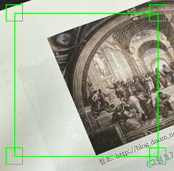
8. 기하학 처리
8.7 원근 투시(투영) 변환
8.7.2 마우스 이벤트를 활용한 투영 변환
1
2
def onMouse(event, x, y, flags, param):
global check
# 만약 마우스 왼쪽 버튼을 눌렀다면
if event == cv2.EVENT_LBUTTONDOWN:
for i, p in enumerate(pts1):
# 마우스를 클릭했을때 박스 안의 범위를 적용시켜서 현재위치 반환
p1, p2 = p - small, p + small
# 만약 현재 마우스 위치가 박스의 위치와 같다면
if contain((x,y), p1, p2):
# 몇 번째 박스가 클릭 됐는지 check에 저장
check = i
# Mouse Event에 Drag 이벤트는 지원하지 않으니, 이렇게 구현
if check >= 0:
# 클릭한 박스를 움직이기 위해 해당 좌표만 변경
pts1[check] = (x, y)
# 클릭한 박스를 현재 위치에 맞게 그리기 위해 생성
draw_rect(np.copy(image))
현재 박스 위치
좌표 반복 순서
4
3

Slide 6

8. 기하학 처리
8.7 원근 투시(투영) 변환
8.7.2 마우스 이벤트를 활용한 투영 변환
# 생성된 네모 박스를 잡아 끌 수 있도록 기능 모듈화
def contain(p, p1, p2):
# x, y의 위치가 네모박스 안에 있는지 비교 문 사용
return p1[0] <= p[0] < p2[0] and p1[1] <= p[1] < p2[1]
def onMouse(event, x, y, flags, param):
if event == cv2.EVENT_LBUTTONDOWN:
...
# 마우스에서 손 떼면 더이상 박스 안 따라다니게 변경
if event == cv2.EVENT_LBUTTONUP:
check = -1
if check >= 0:
...
...
draw_rect(np.copy(image))
# 원본 이미지가 띄워져 있는 Window에 마우스 콜백함수 적용
cv2.setMouseCallback("select rect", onMouse, 0)
cv2.waitKey(0)
cv2.setMouseCallback
이미 생성 되어있는 Window
마우스 이벤트 발생 시 전달 함수
마우스 이벤트와 함께 전달할 param
-> 이미지를 전달하기도 하는데 이번 실습에서는 좌표 값으로
투영 실습을 하기 때문에 사용 X

Slide 7
8. 기하학 처리
8.7 원근 투시(투영) 변환
8.7.2 마우스 이벤트를 활용한 투영 변환
cv2.getPerspectiveTransform
이동 전 좌표
이동 후 좌표
def warp(img):
# 이동 전 좌표, 이동 후 좌표를 주면 투시 변환 행렬을 반환하는 함수
perspect_mat = cv2.getPerspectiveTransform(pts1, pts2)
# 반환될 이미지
dst = cv2.warpPerspective(img, perspect_mat, (400, 350), cv2.INTER_CUBIC)
def onMouse(event, x, y, flags, param):
...
if check >= 0:
...
draw_rect(np.copy(image))
# 현재 박스(범위)에 따라 투영된 이미지를 출력
warp(np.copy(image))
cv2.warpPerspective
입력 영상
투시 변환 행렬
결과 영상 크기
보간법
cv2.INTER_LINEAR: 양선형 보간법
4개의 픽셀(2x2 이웃 픽셀)을 참조
처리속도 빠름, 퀄리티 보통
cv2.INTER_CUBIC: 3차 회선 보간법
16개의 픽셀(4x4 이웃 픽셀)을 참조
처리 속도 느림, 퀄리티 좋음
cv2.INTER_LANCZOS4: Lanczos 보간법
64개의 픽셀(8x8 이웃 픽셀)을 참조
처리속도 매우 느림, 퀄리티 매우 좋음

Slide 8

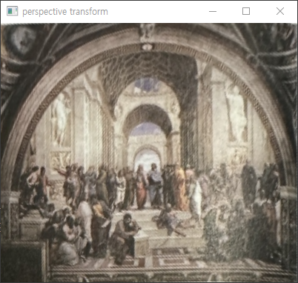
8. 기하학 처리
8.7 원근 투시(투영) 변환
8.7.2 마우스 이벤트를 활용한 투영 변환
def warp(img):
...
# 이미지 출력
cv2.imshow("perspective transform", dst)

Slide 9
CHAPTER 9 변환영역 처리
PART 01 영상 처리 개요 및 OpenCV 소개
김 찬, 윤 영 선
ckim.esw@gmail.com, ysyun@hnu.kr
정보통신공학과

Slide 10
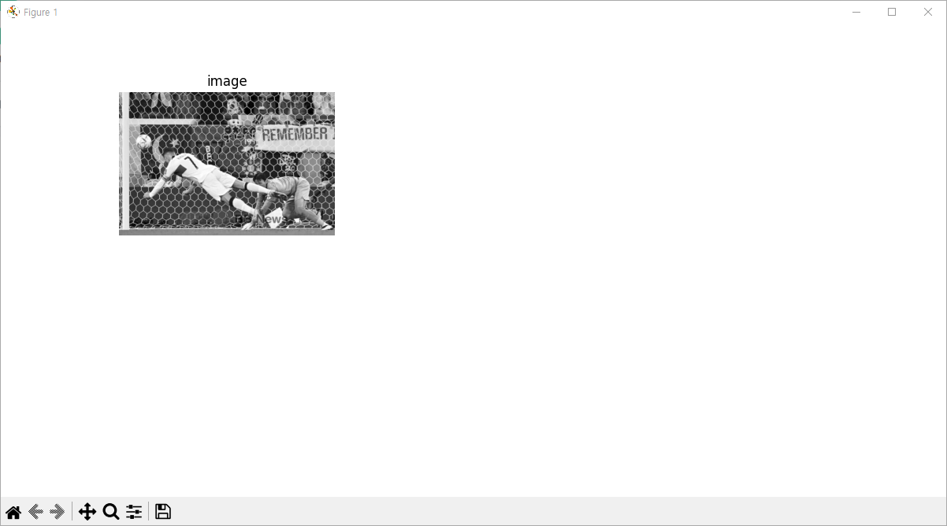
9. 변환영역 처리
9.4 FFT를 이용한 주파수 영역 필터링
9.4.1 주파수 영역 필터링
import numpy as np, cv2
import matplotlib.pyplot as plt
# 이미지 읽기
image = cv2.imread("이미지 경로", cv2.IMREAD_GRAYSCALE)
# 반복문으로 이미지 한번에 출력
titles = ['image']
plt.figure(figsize=(12, 6))
for idx, title in enumerate(titles):
plt.subplot(2, 3, idx+1)
plt.axis("off")
plt.title(title)
plt.imshow(eval(title), cmap='gray')
plt.show()

Slide 11
9. 변환영역 처리
9.4 FFT를 이용한 주파수 영역 필터링
9.4.1 주파수 영역 필터링
cv2.dft
실수로 변환된 입력 영상
반환 행렬 타입
# 고속 푸리에 변환
def FFT(image):
# 푸리에 변환
dft = cv2.dft(np.float32(image), flags=cv2.DFT_COMPLEX_OUTPUT)
# 주파수 시프트
dft = fftshift(dft)
# 주파수 스펙트럼 영상
spectrum = calc_spectrum(dft)
return dft, spectrum
...
image = cv2.imread("이미지 경로", cv2.IMREAD_GRAYSCALE)
# 행렬 중심점 구하기
cy, cx = np.divmod(image.shape, 2)[0]
# FFT 수행 및 셔플링
dft, spectrum = FFT(image)
cv2.DFT_COMPLEX_OUTPUT:
2채널 복소수 행렬로 변환

Slide 12
9. 변환영역 처리
9.4 FFT를 이용한 주파수 영역 필터링
9.4.1 주파수 영역 필터링
# fft_shift를 진행할 때 중복으로 사용되는 코드 재활용
def shift_info(img):
dst = np.zeros(img.shape, img.dtype)
h, w = dst.shape[:2]
cx, cy = w//2, h//2
# 영상의 크기가 짝수일 때는 괜찮은데, 홀수인 경우 왜곡이 발생
# fftshift와 ifftshift로 구분 구현
xo = 0 if w % 2 == 0 else 1
yo = 0 if h % 2 == 0 else 1
return cx, cy, xo, yo, dst
def fftshift(img):
cx, cy, xo, yo, dst = shift_info(img)
dst[cy:, cx:] = np.copy(img[0:cy+yo, 0:cx+xo]) # 1사분면 -> 3사분면
dst[0:cy, 0:cx] = np.copy(img[cy+yo:, cx+xo:]) # 3사분면 -> 1사분면
dst[0:cy, cx:] = np.copy(img[cy+yo:, 0:cx+xo]) # 2사분면 -> 4사분면
dst[cy:, 0:cx] = np.copy(img[0:cy+yo, cx+xo:]) # 4사분면 -> 2사분면
return dst
def FFT(image):
if w%2 == 0:
xo = 0
else:
xo = 1
같은 기능

Slide 13
9. 변환영역 처리
9.4 FFT를 이용한 주파수 영역 필터링
9.4.1 주파수 영역 필터링
def fftshift(img):
...
def calc_spectrum(complex):
# 만약 이미지가 2차원 행렬이라면
if complex.ndim == 2:
# 복소수 객체 행렬을 실수 행렬로 변환
dst = abs(complex)
# 만약 이미지가 3차원 행렬이라면
else:
dst = cv2.magnitude(complex[:,:,0], complex[:,:,1])
dst = cv2.log(dst + 1)
# 이미지 정규화
cv2.normalize(dst, dst, 0, 255, cv2.NORM_MINMAX)
# 모든 값을 절대값화 시키고 정수화
return cv2.convertScaleAbs(dst)
def FFT(image):
cv2.magnitude
2D 벡터의 x좌표를 나타내는 행렬
2D 벡터의 y좌표를 나타내는 행렬
cv2.normalize
정규화 이전의 데이터
정규화 이후의 데이터
정규화 구간 1 (alpha)
정규화 구간 2 (beta)
정규화 알고리즘
cv2.NORM_MINMAX:
alpha와 beta의 구간으로 정규화

Slide 14
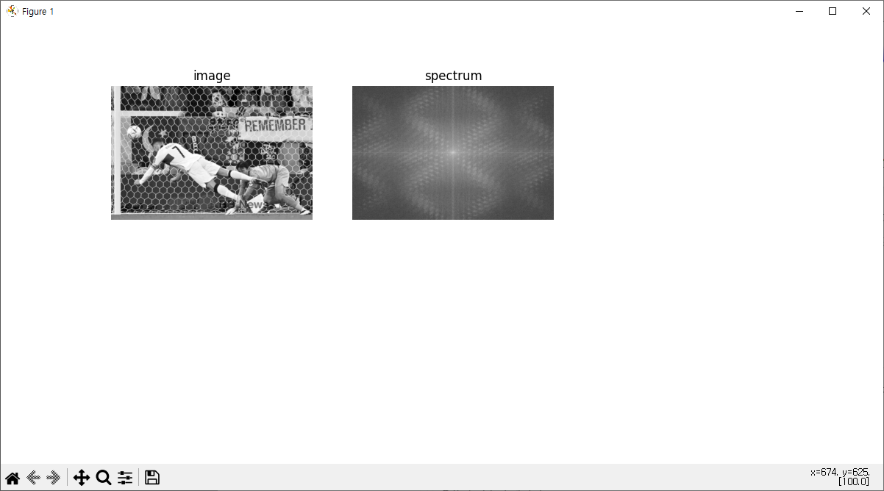
9. 변환영역 처리
9.4 FFT를 이용한 주파수 영역 필터링
9.4.1 주파수 영역 필터링
def FFT(image):
...
...
dft, spectrum = FFT(image)
titles = ['image', 'spectrum']
...

Slide 15
9. 변환영역 처리
9.4 FFT를 이용한 주파수 영역 필터링
9.4.1 주파수 영역 필터링
def FFT(image):
...
...
dft, spectrum = FFT(image)
# 저주파, 고주파 통과 필터
Lowpass = np.zeros(dft.shape, np.float32)
Highpass = np.ones(dft.shape, np.float32) # 2개 채널로 값 지정
cv2.circle(lowpass, (cx, cy), 30, (1, 1), -1)
cv2.circle(highpass, (cx, cy), 30, (0, 0), -1)
# 주파수 필터링 = 주파수 계수 * 필터행렬
lowpassed_dft = dft * lowpass
highpassed_dft = dft * highpass
titles = ['image', 'spectrum', 'lowpassed_dft', 'highpassed_dft’]
...

Slide 16
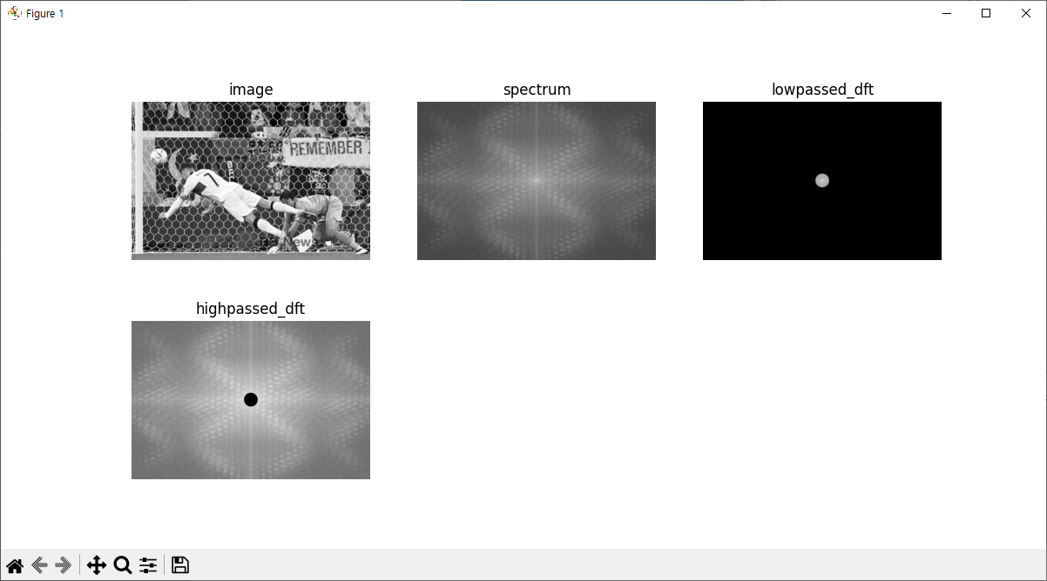
9. 변환영역 처리
9.4 FFT를 이용한 주파수 영역 필터링
9.4.1 주파수 영역 필터링
titles = ['image', 'spectrum', 'lowpassed_dft', 'highpassed_dft’]
...
plt.figure(figsize=(12, 6))
for idx, title in enumerate(titles):
plt.subplot(2, 3, idx+1)
plt.axis("off")
plt.title(title)
if idx == 2 or idx == 3:
plt.imshow(calc_spectrum(eval(title)), cmap='gray')
else:
plt.imshow(eval(title), cmap='gray')
plt.show()

Slide 17
9. 변환영역 처리
9.4 FFT를 이용한 주파수 영역 필터링
9.4.1 주파수 영역 필터링
# 역 고속 푸리에 변환
def IFFT(dft, shape):
# 주파수 영역에서 원래 영상으로 변환
dft = ifftshift(dft)
# 역 푸리에 변환
img = cv2.idft(dft, flags=cv2.DFT_SCALE)[:,:,0]
# 영삽입(zero-padding) 부분 제거
img = img[:shape[0], :shape[1]]
# 절대값 및 uint8 스케일링
return cv2.convertScaleAbs(img)
...
highpassed_dft = dft * highpass
# 푸리에 역변환
lowpassed_img = IFFT(lowpassed_dft, image.shape)
highpassed_img = IFFT(highpassed_dft, image.shape)
cv2.idft
실수로 변환된 입력 영상
반환 행렬 타입
cv2.idft의 결과 행렬은 2개이다.
[:,:,0] = 실수부
[:,:,1] = 허수부
이 중에 실수부만 사용할 것이기 때문에 [:,:,0]을 사용하는 것

Slide 18
9. 변환영역 처리
9.4 FFT를 이용한 주파수 영역 필터링
9.4.1 주파수 영역 필터링
def fftshift(img):
...
def ifftshift(img):
cx, cy, xo, yo, dst = shift_info(img)
dst[cy+yo:, cx+xo:] = np.copy(img[0:cy, 0:cx]) # 1사분면 -> 3사분면
dst[0:cy+yo, 0:cx+xo] = np.copy(img[cy:, cx:]) # 3사분면 -> 1사분면
dst[0:cy+yo, cx+xo:] = np.copy(img[cy:, 0:cx]) # 2사분면 -> 4사분면
dst[cy+yo:, 0:cx+xo] = np.copy(img[0:cy, cx:]) # 4사분면 -> 2사분면
return dst
def calc_spectrum(complex):
...

Slide 19
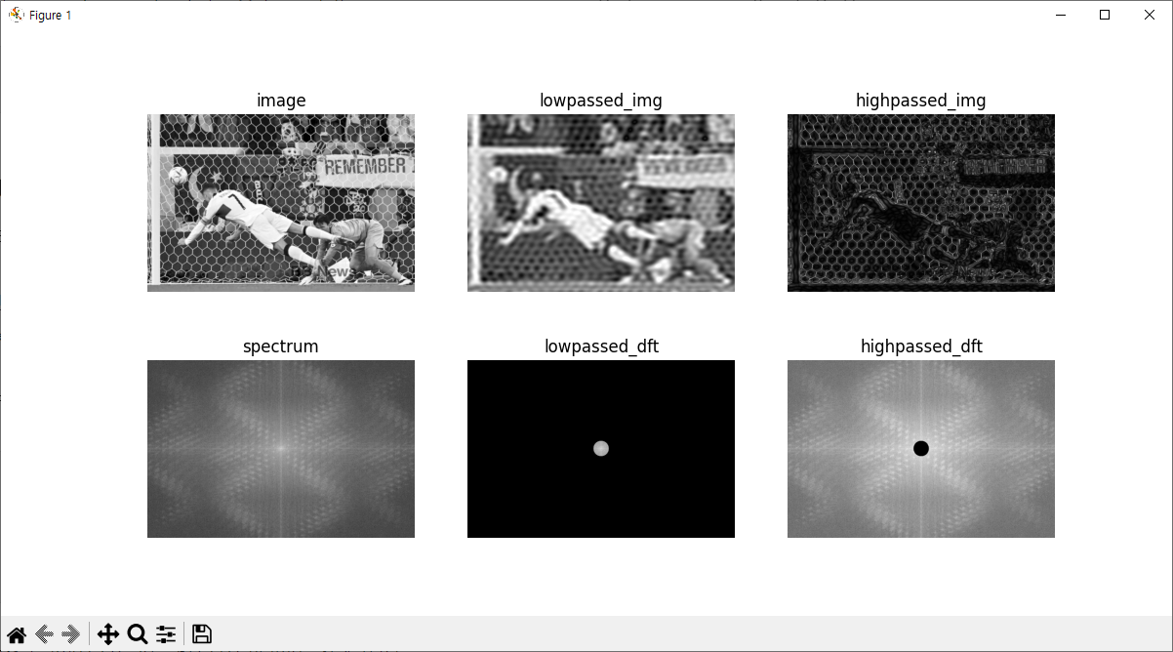
9. 변환영역 처리
9.4 FFT를 이용한 주파수 영역 필터링
9.4.1 주파수 영역 필터링
...
highpassed_img = IFFT(highpassed_dft, image.shape)
# 반복문으로 이미지 한번에 출력
titles = ['image', 'lowpassed_img', 'highpassed_img', 'spectrum', 'lowpassed_dft', 'highpassed_dft']
plt.figure(figsize=(12, 6))
for idx, title in enumerate(titles):
plt.subplot(2, 3, idx+1)
plt.axis("off")
plt.title(title)
if idx < 4:
plt.imshow(eval(title), cmap='gray')
else:
plt.imshow(calc_spectrum(eval(title)), cmap='gray')
plt.show()

Slide 20
CHAPTER 10 영상 분할 및 특징 처리
PART 01 영상 처리 개요 및 OpenCV 소개
김 찬, 윤 영 선
ckim.esw@gmail.com, ysyun@hnu.kr
정보통신공학과

Slide 21
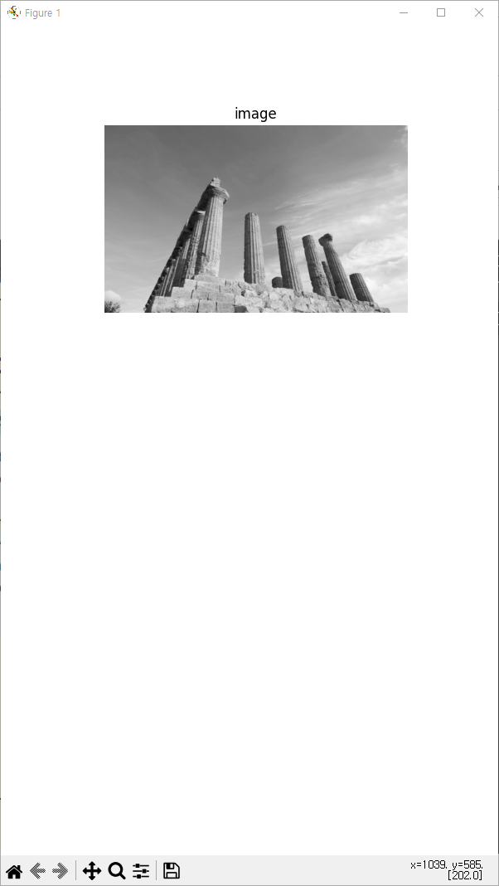
10. 영상 분할 및 특징 처리
10.1 허프 변환
10.1.1 허프 변환을 이용한 직선 검출
import numpy as np, cv2
import matplotlib.pyplot as plt
image = cv2.imread("이미지 경로", cv2.IMREAD_GRAYSCALE)
# 반복문으로 이미지 한번에 출력
titles = ['image']
plt.figure(figsize=(6, 10))
for idx, title in enumerate(titles):
plt.subplot(3, 1, idx+1)
plt.axis("off")
plt.title(title)
plt.imshow(eval(title), cmap='gray')
plt.show()

Slide 22
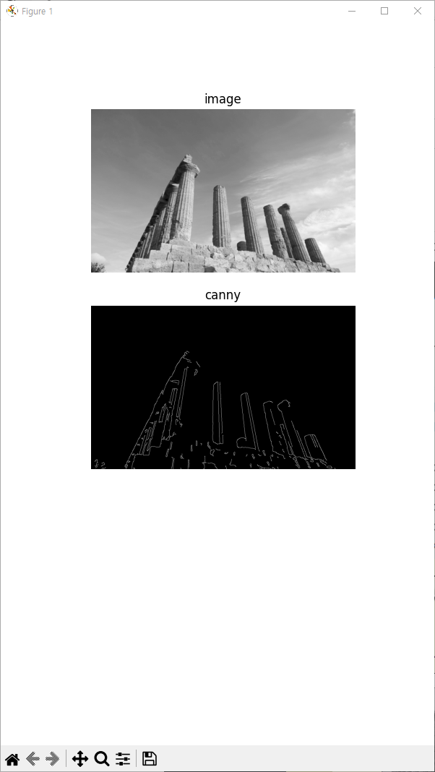
10. 영상 분할 및 특징 처리
10.1 허프 변환
10.1.1 허프 변환을 이용한 직선 검출
... image = cv2.imread("이미지 경로", cv2.IMREAD_GRAYSCALE)
# 가우시안 블러링
blur = cv2.GaussianBlur(image, (5, 5), 2, 2)
# 캐니 엣지 검출
canny = cv2.Canny(blur, 100, 200, 5)
titles = ['image', 'canny’]
...
cv2.GaussianBlur
입력 영상
가우시안 커널 크기
x방향 sigma
y방향 sigma
-> 값을 안주면 x방향 sigma의
값을 따라감
cv2.Canny
1. 입력 영상
2. threshold1
-> 엣지가 되기 쉬운 부분에 있어
엣지인지 아닌지 판단하는 임계값
3. threshold2
-> 엣지인지 아닌지 판단하는 임계값

Slide 23
10. 영상 분할 및 특징 처리
10.1 허프 변환
10.1.1 허프 변환을 이용한 직선 검출
... canny = cv2.Canny(blur, 100, 200, 5)
# 수직거리 간격, 각도 간격
rho, theta = 1, np.pi / 180
# 허프 변환 직선 검출
lines = cv2.HoughLines(canny, rho, theta, 20)
# 직선 그리기
dst = draw_hough_lines(image, lines, 7)
...
cv2.HoughLines
입력 영상
-> 8bit, sigle-channel(binary),
canny edge 선 적용
rho: 0 ~ 1 범위의 실수형
theta: 0 ~ 180 범위의 정수형
threshold: 만나는 점의 기준
-> 숫자가 작으면 많은 선이 검출
단, 정확도 떨어짐
-> 숫자가 크면 보다 적은 선이 검출
정확도 올라감

Slide 24
10. 영상 분할 및 특징 처리
극 좌표: (r, theta)
직교좌표: (x, y)
직선의 방정식으로 선을 그리기 위해
극좌표를 직교좌표로 변환 해 줌
10.1 허프 변환
10.1.1 허프 변환을 이용한 직선 검출
def draw_hough_lines(src, lines, nline):
dst = cv2.cvtColor(src, cv2.COLOR_GRAY2BGR)
min_length = min(len(lines), nline)
for i in range(min_length):
# 수직거리, 각도
rho, radian = lines[i, 0, 0:2]
# x, y축에 대한 삼각비
a, b = math.cos(radian), math.sin(radian) # x, y축에 기준(절편) 좌표
pt = (a * rho, b * rho) # 직선상의 이동 위치
delta = (-1000 * b, 1000 * a) # 직선의 방정식으로 그리기 위한 시작점 계산
pt1 = np.add(pt, delta).astype('int') # 직선의 방정식으로 그리기 위한 끝점 계산
pt2 = np.subtract(pt, delta).astype('int')
cv2.line(dst, tuple(pt1), tuple(pt2), (255, 0, 0), 2, cv2.LINE_AA)
return dst
image = cv2.imread("이미지 경로", cv2.IMREAD_GRAYSCALE)
...
np.add
-> 직선 위 2개 좌표 + 직선 이동 위치
np.add(pt, delta)
= ((a * rho) + (-1000 * b)),
((b * rho) + (1000 * a))
np.subtract
-> 직선 위 2개 좌표 - 직선 이동 위치
np.subtract(pt, delta)
= ((a * rho) - (-1000 * b)),
((b * rho) - (1000 * a))
cv2.line
입력 영상
시작점 좌표 (x, y)
종료점 좌표 (x, y)
색상
두께
선 종류

Slide 25
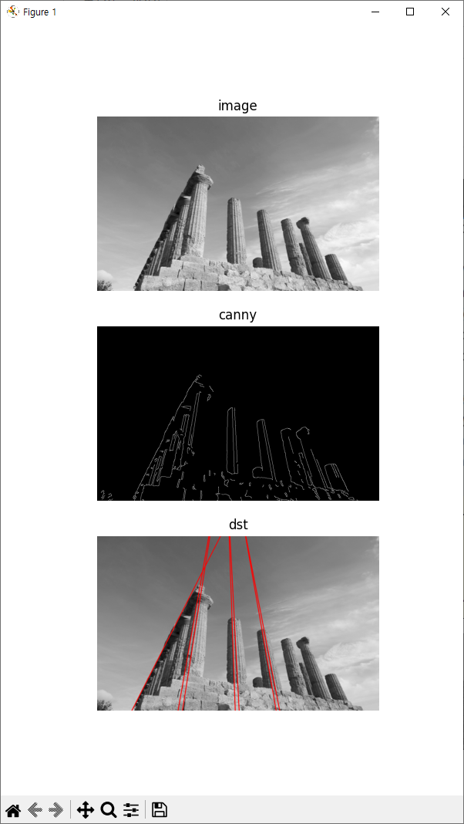
10. 영상 분할 및 특징 처리
10.1 허프 변환
10.1.1 허프 변환을 이용한 직선 검출
def draw_hough_lines(src, lines, nline):
...
...
dst = draw_hough_lines(image, lines, 7)
# 반복문으로 이미지 한번에 출력
titles = ['image', 'canny', 'dst']
plt.figure(figsize=(6, 10))
for idx, title in enumerate(titles):
plt.subplot(3, 1, idx+1)
plt.axis("off")
plt.title(title)
plt.imshow(eval(title), cmap='gray')
plt.show()

